Slide 1
«Один день из жизни нашей группы»
МАДОУ №30 «Серебряное копытце»
Подготовили воспитатели: Денисова Н. В.
Ялунина О.Н.

Slide 2
Есть особый сад на свете, Не деревья в нем, а дети, Он – для маленьких ребят И зовется детский сад! Детский сад, Детский сад… Почему так говорят? Потому, что дружно в нем Мы одной семьей растем!

Slide 3
Наша группа

Slide 4
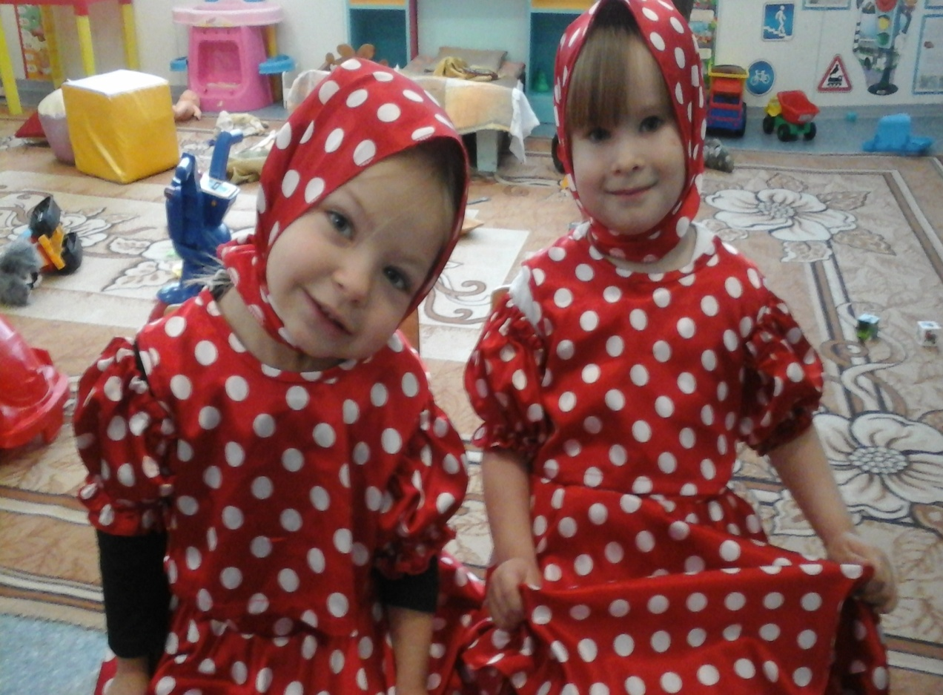
Собрались ребята в круг,
Я твой друг и ты мой друг,
Дружно за руки возьмемся
И друг другу улыбнемся

Slide 5
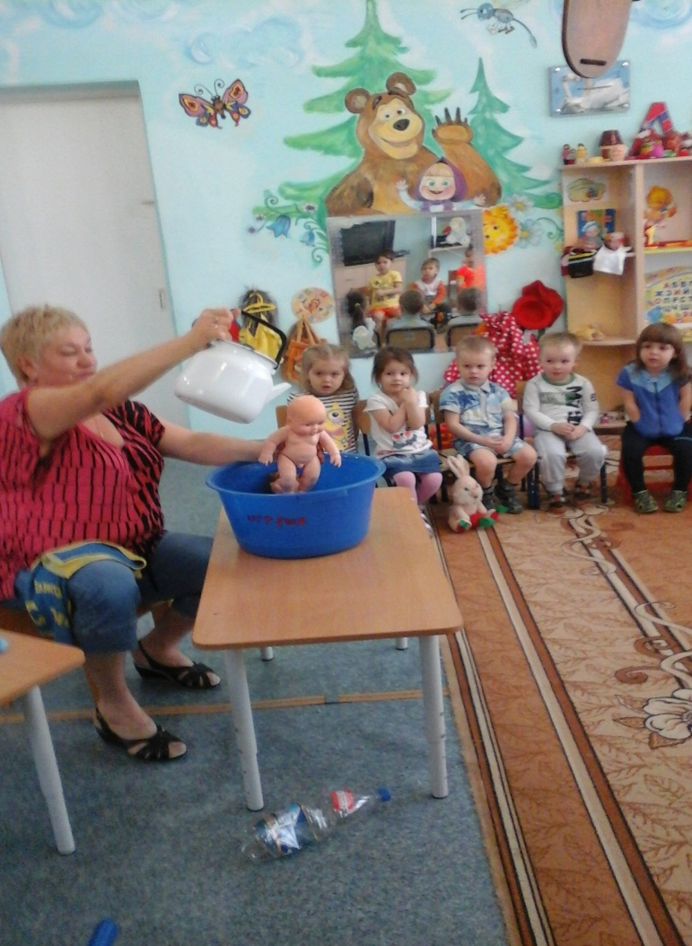
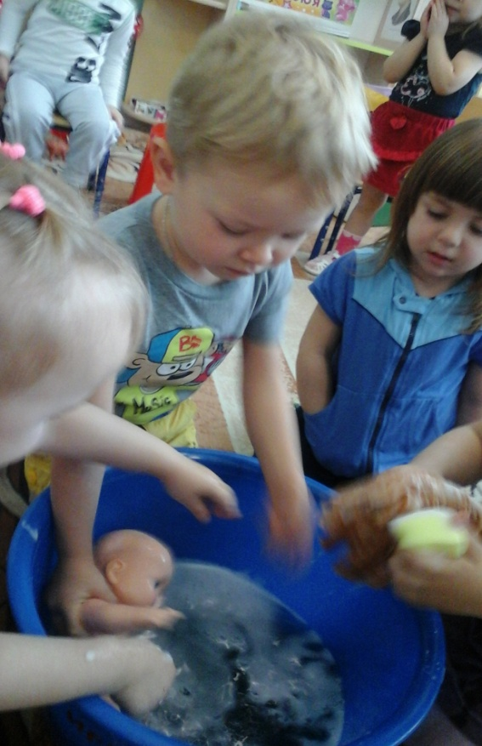

Slide 6
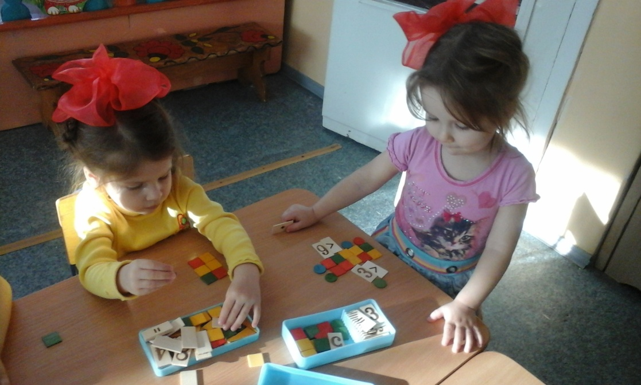
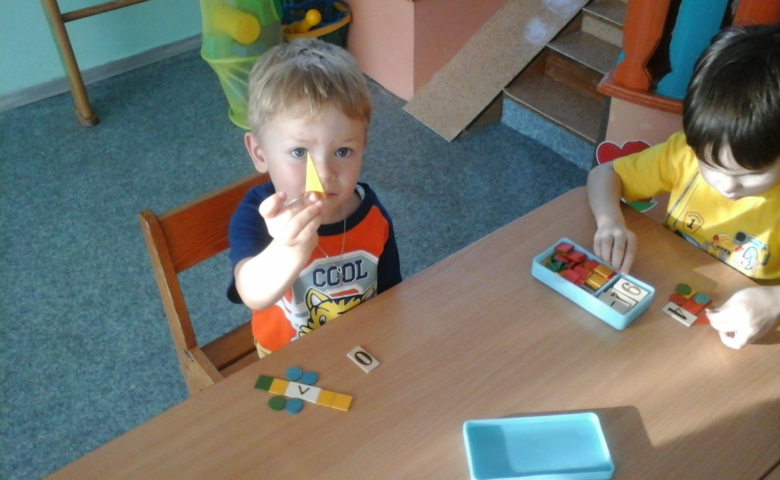
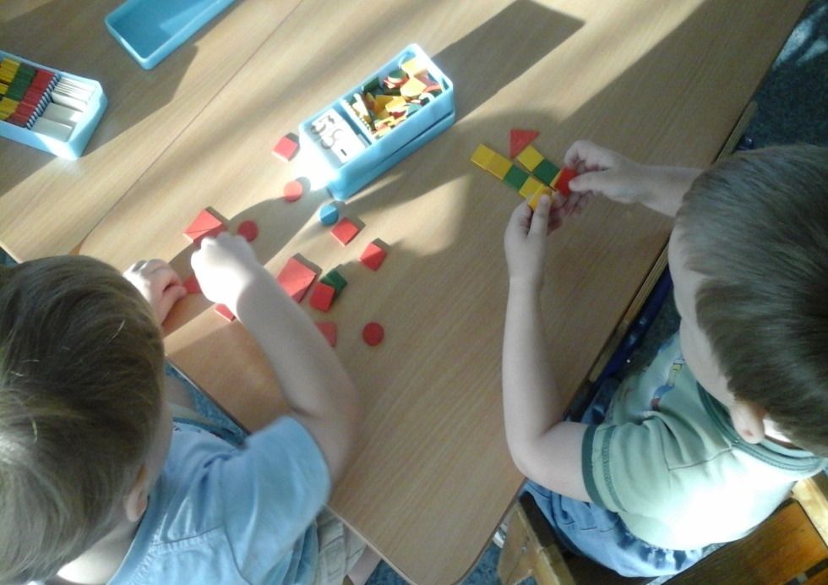

Slide 7
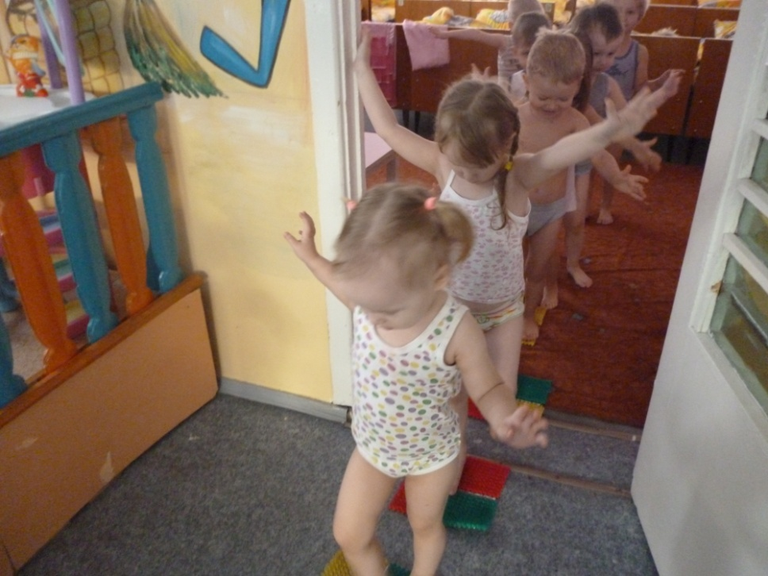
Вот уже вставать пора!
Просыпайся, детвора!!!
Быстро встанем по порядку-
Дружно сделаем зарядку!

Slide 8
Мы за столиком сидим,
Вкусный завтрак мы едим.
Постарались повара,
Приготовили с утра!

Slide 12
Веселиться и играть Кроме этого мы очень любим Очень любим рисовать

Slide 16
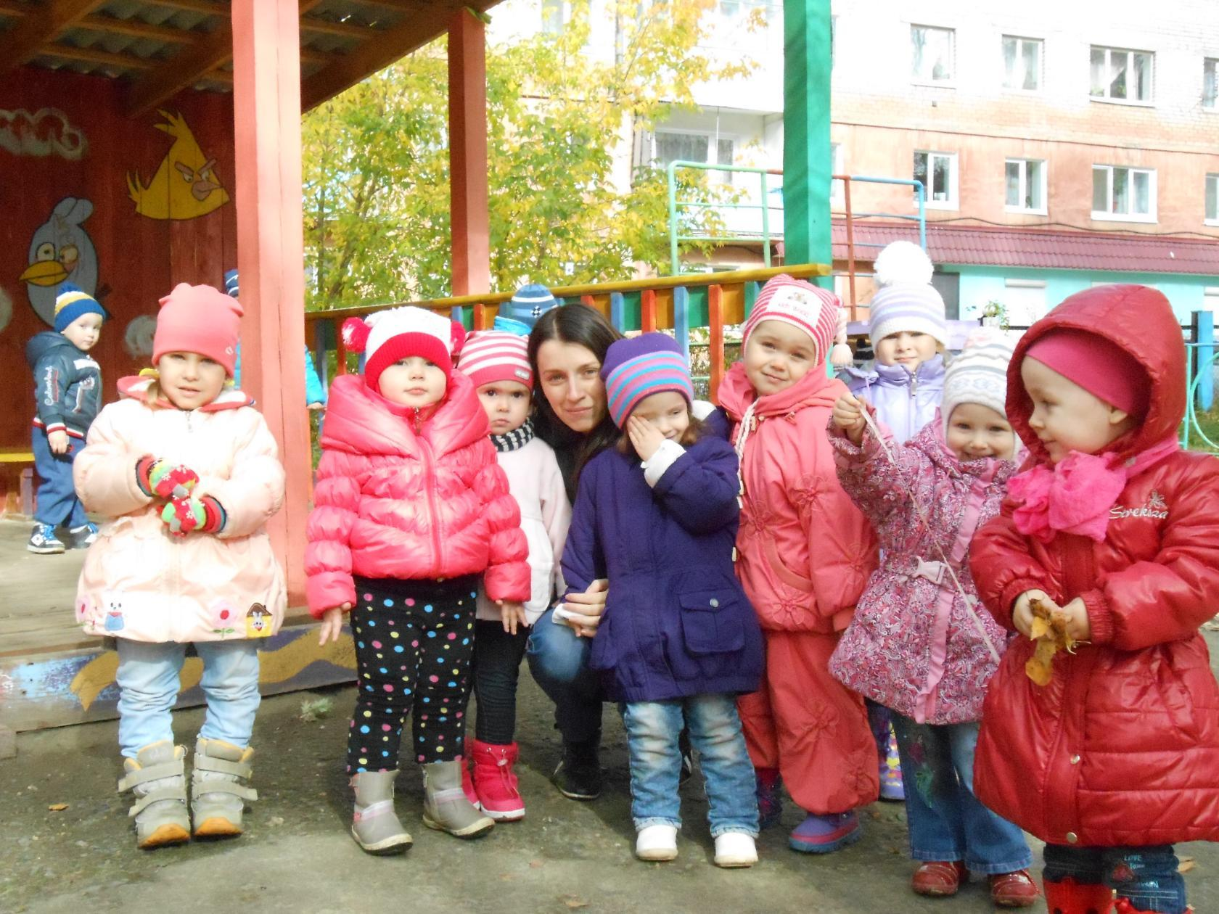
Свежий воздух малышам Нужен и полезен! Очень весело гулять! И никаких болезней!...

Slide 17
Руки чисто мою Кусочек мыла я возьму И ладошки им потру

Slide 19
Ставни закрываются,
Дети раздеваются.
Тише, тише, тише, птицы,
Вы не пойте под окном!
В тихий час так сладко спиться,
Спят ребята крепким сном.

Slide 23
Играть мы любим очень: Вы знаете друзья! Без игр прожить ребенку Никак, никак нельзя.

Slide 26
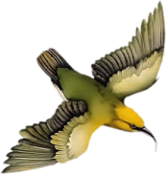
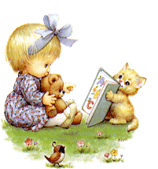
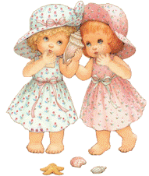
Солнце скрылось за домами,
Покидаем детский сад.
Я рассказываю маме
Про себя и про ребят.
Как мы хором песни пели,
Как играли в чехарду,
Что мы пили, что мы ели,
Что читали в детсаду.
Я рассказываю честно
И подробно обо всем.
Знаю, маме интересно
Знать о том,
Как мы живем!

Slide 27
Я люблю свой детский сад В нем полным полно ребят. Раз, два, три, четыре, пять… Жаль, что всех не сосчитать. Может сто их, может двести. Хорошо, когда мы вместе!

Slide 28
Спасибо
за внимание!

